Slide 1
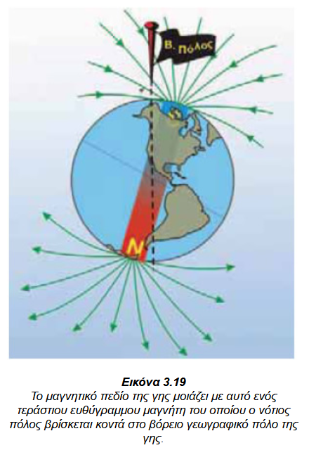
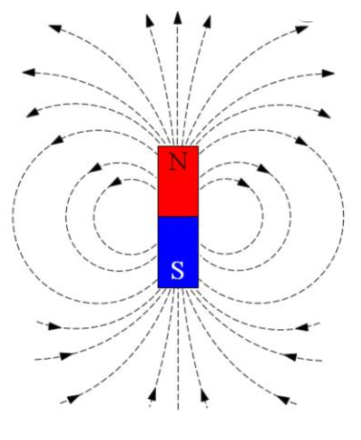
Ο Νότιος μαγνητικός πόλος, βρίσκεται στο βόρειο πόλο της γης
Ο Βόρειος μαγνητικός πόλος, βρίσκεται στο νότιο πόλο της γης

Slide 2
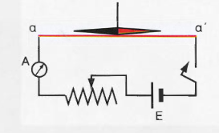
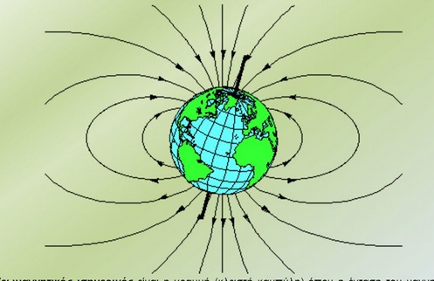
Το πείραμα του Έρστεντ
Μαγνητική βελόνα: Η μαγνητική βελόνα είναι προσανατολισμένη στο βορρά - νότο των μαγνητικών πόλων της γης.
Το διπλανό ηλεκτρικό κύκλωμα δεν διαρρέεται από ρεύμα γιατί είναι ανοιχτό.
S
Ν

Slide 3
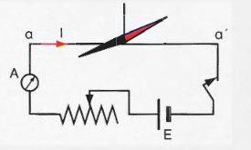
Το πείραμα του Έρστεντ
Το κύκλωμα διαρρέεται από ρεύμα είναι κλειστό. Παρατηρούμε ότι η μαγνητική βελόνα έχει μετακινηθεί.
Συμπεραίνουμε ότι η μαγνητική βελόνα έχει δεχτεί δύναμη, από το συρμάτινο αγωγό του κυκλώματος που διαρρέεται από ρεύμα.
Άρα αν ένας αγωγός διαρρέεται από ρεύμα, μπορεί να ασκεί δύναμη σε μαγνήτες, δηλαδή να ασκεί μαγνητικές δυνάμεις.
Άρα γύρω από τον ρευματοφόρο αγωγό δημιουργείται μαγνητικό πεδίο.

Slide 4
Το πείραμα του Έρστεντ
Το ηλεκτρικό ρεύμα, δηλαδή τα κινούμενα ηλεκτρικά φορτία (πιο σωστά σωματίδια που έχουν ηλεκτρικό φορτίο), δημιουργούν γύρω μαγνητικό πεδίο.
Τελικά ένα φορτίο (φορτισμένο σωματίδιο όπως ηλεκτρόνιο) που κινείται δημιουργεί τόσο ηλεκτρικό όσο και μαγνητικό πεδίο

Slide 5
Έστω ένας ευθύγραμμος ρευματοφόρος αγωγός (δηλαδή σύρμα που διαρρέεται από ηλεκτρικό ρεύμα), με πολύ μεγάλο μήκος.
Γύρω από τον ευθύγραμμο ρευματοφόρο αγωγό, θα υπάρχει μαγνητικό πεδίο
Ι = 4Α

Slide 6
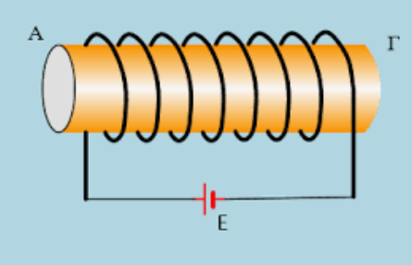
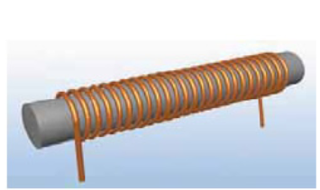
Αν θέλουμε να αυξήσουμε τη μαγνητική δύναμη που ασκεί ένας ρευματοφόρος αγωγός, χρησιμοποιούμε πολλούς αγωγούς μαζί, για παράδειγμα κυκλικούς. Αυτό μπορούμε εύκολα να το επιτύχουμε τυλίγοντας σύρμα σ’ ένα μονωμένο κύλινδρο .
Κάθε παρόμοια διάταξη ονομάζεται σωληνοειδές ή πηνίο.

Slide 7
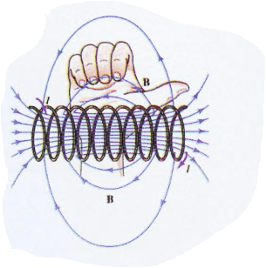
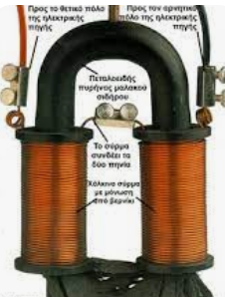
Όταν από το μονωμένο σύρμα του πηνίου, διέρχεται ηλεκτρικό ρεύμα, τότε μέσα και έξω από το πηνίο δημιουργείται ισχυρό μαγνητικό πεδίο
Έτσι τα πηνία ονομάζονται και ηλεκτρομαγνήτες, αφού συμπεριφέρονται σαν μαγνήτες για όσο διαρρέονται από ρεύμα…..
Ηλεκτρομαγνήτης

Slide 8
Στο εσωτερικό ενός πηνίου ασκούνται μαγνητικές δυνάμεις πολύ πιο ισχυρές απ' ό,τι στο εξωτερικό του.
Ν
S
Ηλεκτρομαγνήτης
Ισοδύναμος μαγνήτης

Slide 9
R
αντιστάτης
Μαγνητικό πεδίο
Ηλεκτρική πηγή
Όλο το ηλεκτρικό κύκλωμα (σύρμα , αντιστάτης , ηλεκτρική πηγή) όταν διαρρέεται από ρεύμα, θα δέχεται την μαγνητική δύναμη από τον διπλανό μαγνήτη.
Διαφορετικά μπορούμε να πουμε ότι το ηλεκτρικό κύκλωμα δέχεται μαγνητική δύναμη από το μαγνητικό πεδίο του μαγνήτη…

Slide 10
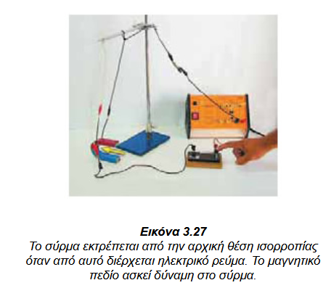
ΆΡΑ το μαγνητικό πεδίο ασκεί δυνάμεις στους ρευματοφόρους αγωγούς (=αγωγούς που διαρρέονται από ρεύμα) και σε κινούμενα φορτισμένα σωματίδια…..

Slide 11
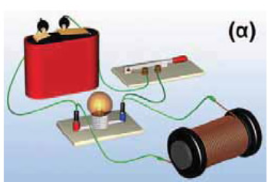
Στη λάμπα η ηλεκτρική ενέργεια μετατρέπεται σε θερμική και φωτεινή ενέργεια…
Ενέργεια μαγνητικού πεδίου
Μπαταρία έχει αρχικά χημική ενέργεια
Διακόπτης κλειστός
Πηνίο -ηλεκτρομαγνήτης
Η χημική ενέργεια μπαταρίας μετατρέπεται σε ηλεκτρική ενέργεια στο κύκλωμα
Στο πηνίο η ηλεκτρική ενέργεια που διαρρέει το σύρμα του πηνίου μετατρέπεται σε μαγνητική ενέργεια…

Slide 12
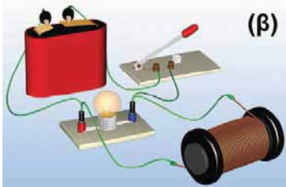
Ενέργεια μαγνητικού πεδίου
Μόλις ανοίξω το διακόπτη το κύκλωμα δεν έχει ρεύμα ….ΟΜΩΣ η λάμπα ανάβει ακόμη για λίγο!!!....
Γιατί ανάβει η λάμπα έστω για λίγο …αν και το κύκλωμα δεν έχει ρεύμα;;;
Το πηνίο όσο διαρρέονταν από ρεύμα, γύρω από αυτό είχε δημιουργηθεί μαγνητικό πεδίο και εκεί αποθηκεύονταν ενέργεια….
Μετά την αποσύνδεση της μπαταρίας η ενέργεια του μαγνητικού πεδίου του πηνίου, μετατράπηκε σε ηλεκτρική και προκάλεσε τη σύντομη φωτοβολία του λαμπτήρα .
Πηνίο -ηλεκτρομαγνήτης

